Slide 1
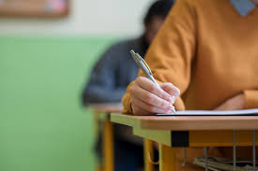
ISPIT
DM
Notes:
<broj-slajda>

Slide 2
EPIDEMIOLOŠKE MJERE
Na ispite državne mature ne smiju doći učenici ako su pozitivni na COVID-19 (izrečena im je zdravstvena mjera izolacije) i
ako pokazuju znakove akutne bolesti koja može ukazivati na COVID-19 (kašalj, poteškoće u disanju, glavobolja povišena temperatura, poremećaj osjeta njuha i okusa i sl.)

Slide 3
Radi dogovora oko posebnih uvjeta polaganja ispita učenici kojima je izrečena zdravstvena mjera samoizolacije trebaju se žurno javiti školi (razredniku, ispitnomu koordinatoru ili ravnatelju škole)

Slide 4
Izvan i unutar ustanove poželjan je fizički razmak od 2 metra
Prije dolaska u školu izmjeriti tjelesnu temperaturu, obvezno ponijeti zaštitnu masku (osim onih koji imaju izuzeće od nošenja maske uz potvrdu liječnika) i pribor potreban za ispit

Slide 5
Sve prisutne osobe obvezno moraju nositi maske (osim osoba koje imaju izuzeće)
Učenik koji odbije nositi masku, a za to nema potvrdu liječnika o izuzeću ne može polagati ispite državne mature
Maska cijelo vrijeme mora prekrivati nos i usta

Slide 6
PRAVO POLAGANJA ISPITA DRŽAVNE MATURE
S USPJEHOM ZAVRŠENA NASTAVNA GODINA

Slide 7
VRIJEME POČETKA ISPITA
Prijepodnevni ispiti: 9:00
Poslijepodnevni ispiti: 14:00

Slide 8
VRIJEME DOLASKA UČENIKA PRED ŠKOLU
U 8:30 za prijepodnevne ispite
U 13:30 za poslijepodnevne ispite

Slide 9
ULAZAK UČENIKA U ŠKOLU
Održavati fizički razmak od 2 m
Staviti masku i dezinficirati ruke
Nastaviti ravno prema ispitnoj prostoriji u kojoj se piše ispit

Slide 10
Učenik mora imati važeći dokument s fotografijom
- Osobnu iskaznicu
- Putovnicu
- Vozačku
Tijekom pisanja ispita osobni dokument stoji na desnom rubu stola

Slide 11
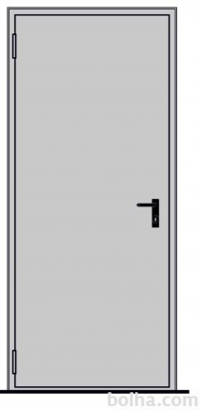
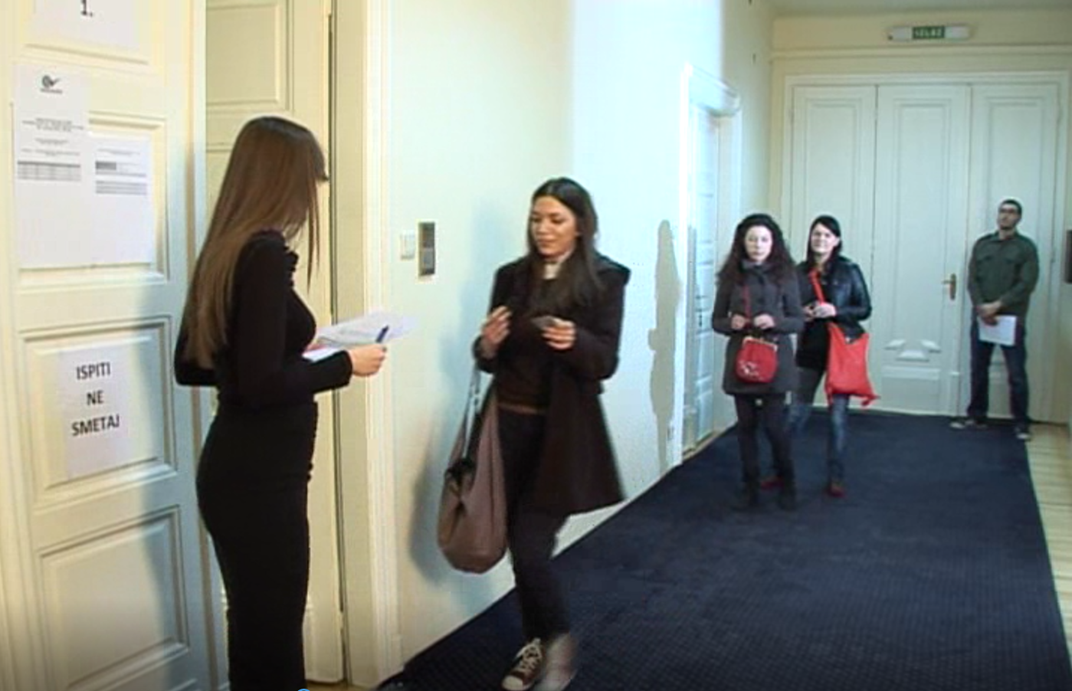
ULAZAK UČENIKA U UČIONICU 8:40 / 13:40
Dežurni nastavnik provjerava identitet učenika
i upućuje na mjesto sjedenja
ISPITI -
NE
SMETAJ!
U 13.30 za poslijepodnevne ispite
Popis učenika
RASPORED
SJEDENJA

Slide 12
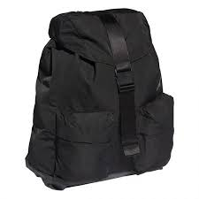
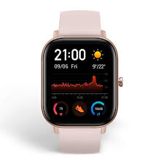
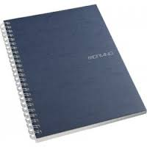
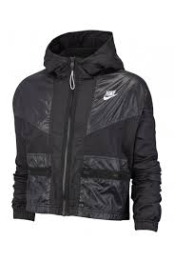
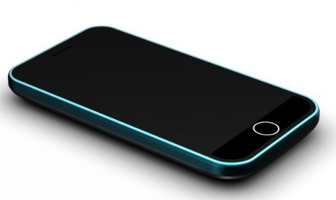
Pri ulasku u ispitnu prostoriju učenici OBVEZNO odlažu stvari na za to predviđeno mjesto
- mobiteli
- drugi audio i video uređaji
- satovi
- torbe
- bilježnice
- udžbenici
- jakne…
ODLAGANJE

Slide 13
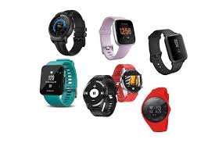
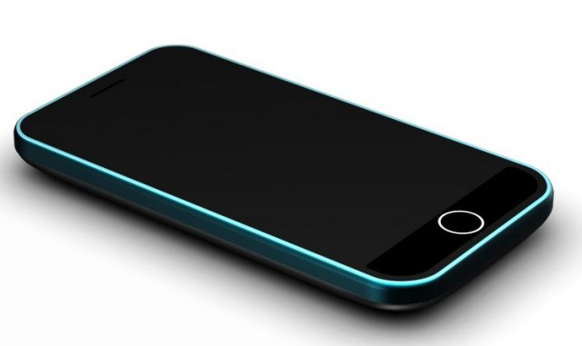
Mobilni uređaji moraju biti odloženi i
ISKLJUČENI

Slide 14
Sjesti za stol označen imenom i čekati upute nastavnika
Na svakom stolu nalazi se:
- naljepnica s imenom
- zatvoreni, personalizirani
ispitni materijali
Sat vidljiv svima

Slide 15
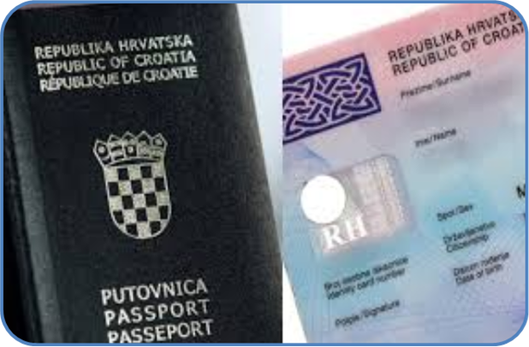
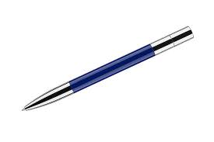
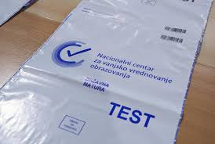
UČENIK NA ISPITU MOŽE IMATI
- Propisani pribor
- Prozirnu bočicu s vodom
bez naljepnice
- Osobni dokument
- Ispitne materijale

Slide 16
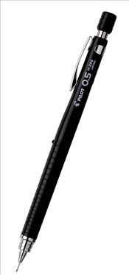
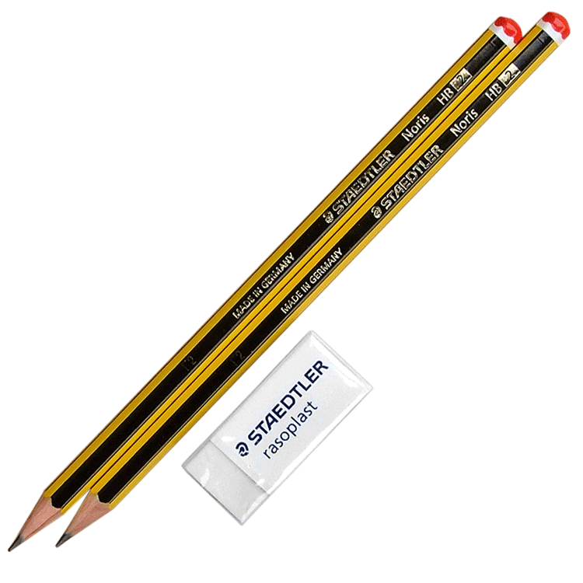
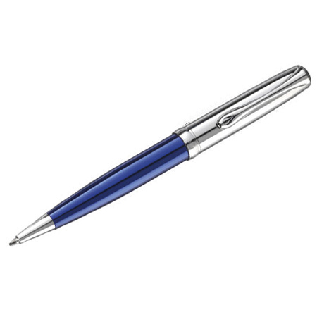
PRIBOR – naveden u ispitnim katalozima
1. PRIBOR ZA PISANJE
- Kemijska olovka plave
ili crne boje (svi ispiti)
- Flomasteri (likovna umjetnost)
- Grafitna olovka i gumica
Dozvoljeno Zabranjeno

Slide 17
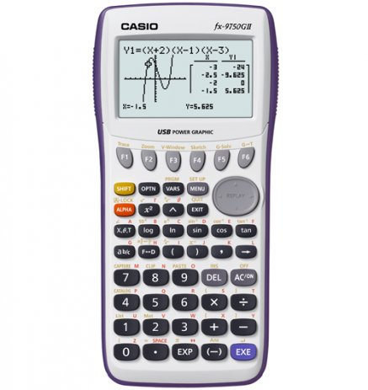
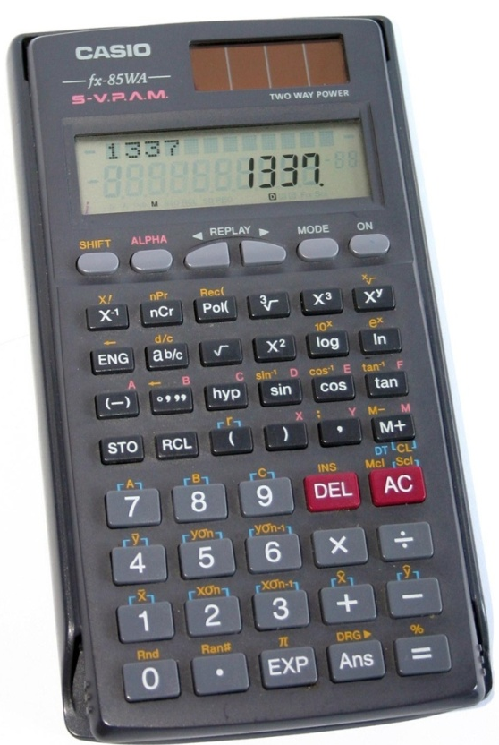
2. DŽEPNA RAČUNALA – matematika, fizika, kemija
Dozvoljeno Zabranjeno
Popis tijekom
ispita
Upute na stranici
www.ncvvo.hr
Kalkulator koji uz osnovne računske operacije ima:
- eksponencijalnu, logaritamsku i trigonometrijske funkcije
Kalkulator koji ima mogućnosti:
- bežičnog povezivanja s dr. uređajima
- uporabe memorijske kartice
- programiranja
- grafičkog prikaza funkcije
- deriviranja i integriranja funkcije

Slide 18
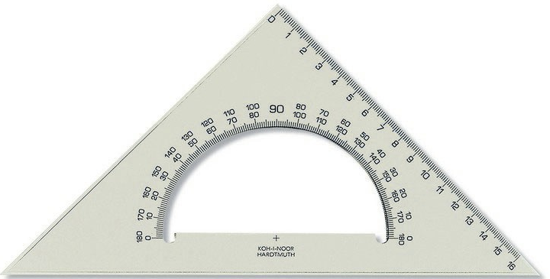
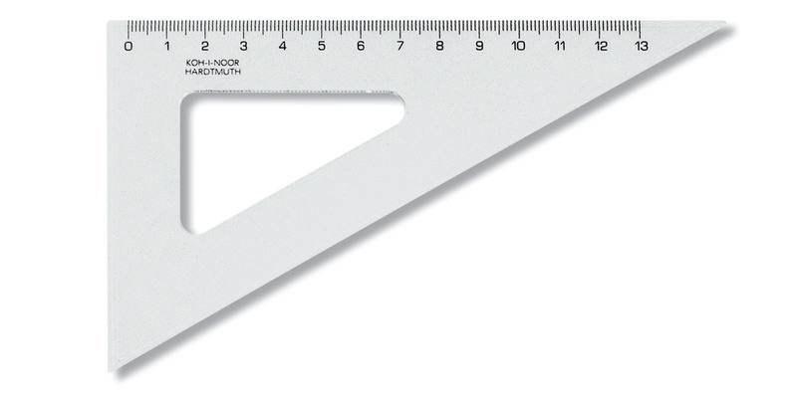
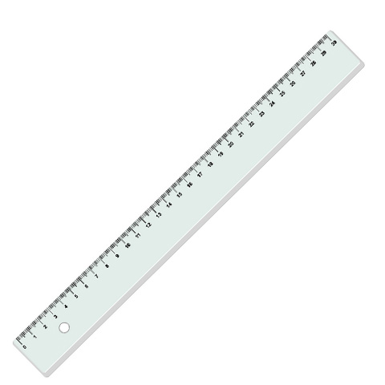
3. GEOMETRIJSKI PRIBOR
Dozvoljeno Zabranjeno
1 TROKUT ili 1 RAVNALO
ŠESTAR i KUTOMJER

Slide 19
PRIBOR SE NA ISPITU
NE SMIJE POSUĐIVATI
Ako učenik dobije rezervnu kemijsku,
nakon ispita odnosi je sa sobom

Slide 20
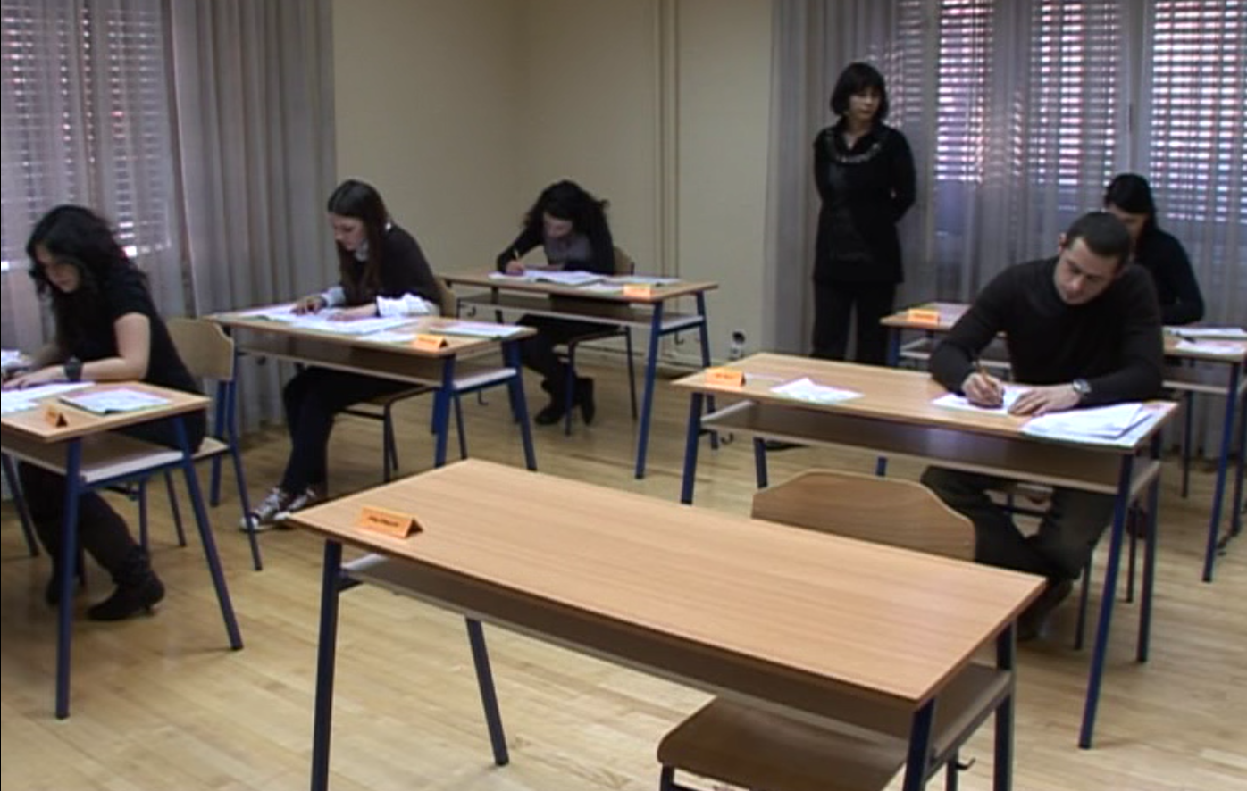
PRAVILA PONAŠANJA ZA UČENIKE
Slijediti upute nastavnika
Zabranjeno je međusobno razgovarati, osvrtati se, prepisivati, dopuštati prepisivanje, imati nedozvoljeni pribor

Slide 21
KAŠNJENJE NA ISPIT
Učenik smije pristupiti ispitu ako je zakasnio DO 30 MIN

Slide 22
NAPUŠTANJE ISPITNE PROSTORIJE
Učenik se nastavniku obraća dizanjem ruke.
Izlazi uz pratnju dežurnog nastavnika.

Slide 23
STANKE IZMEĐU DIJELOVA ISPITA
ENGLESKI JEZIK
- nisu predviđene za izlazak iz učionice
Za vrijeme ispita slušanja nitko ne smije
napuštati učionicu

Slide 24
Sve što su donijeli, učenici odnose sa sobom
Drže razmak i dezinficiraju ruke koristeći se dozatorima s dezinficijensima na izlazu iz ustanove

Slide 25
KRŠENJE PRAVILA ISPITA
Mjere koje se izriču u slučajevima utvrđenoga nedozvoljenog ponašanja propisane su
Pravilnikom o polaganju državne mature NN 1/2013) i
Pravilnikom o izmjenama i dopunama Pravilnika o polaganju državne mature (NN 41/2019)

Slide 26
Opomena –kao upozorenje pri prvome
primjećenome nedozvoljenom ponašanju
1. nepridržavanje uputa dežurnoga nastavnika
2. upisivanje neprimjerenih znakova ili neprimjerenih sadržaja u ispitni test
3. nepridržavanje uputa o uporabi propisanoga pribora
4. osvrtanje, razgovaranje odnosno sporazumijevanje
5. ometanje tijeka ispita
6. narušavanje tajnosti identiteta pristupnika potpisivanjem punim imenom i prezimenom ili na neki drugi način koji omogućava identifikaciju
7. prepisivanje ili dopuštanje prepisivanja

Slide 27
Prekid ispita i poništavanje ispita
Za ponovljena nedozvoljena ponašanja (točke1.-7.) za koje je učeniku izrečena usmena opomena

Slide 28
Poništenje ispita ili dijela ispita
U slučaju kada se nedozvoljeno ponašanje (točke 2. i 6. ) utvrdi nakon polaganja ispita i tijekom ocjenjivanja ispita
2. Upisivanje neprimjerenih znakova ili neprimjerenih sadržaja u ispitni test
6. Narušavanje tajnosti identiteta pristupnika potpisivanjem punim imenom i prezimenom ili na neki drugi način koji omogućava identifikaciju

Slide 29
Poništavanje svih položenih ispita i zabrana polaganja ostalih ispita u tome ispitnom roku
8. posjedovanje ili korištenje nedopuštenih pomagala (mobiteli te drugi prijenosni ili nosivi elektronički audio i video uređaji)
9. predavanje uratka drugoga pristupnika
10. nedozvoljeno posjedovanje ispitnih materijala
11. zamjena identiteta pristupnika

Slide 30
Opravdana sumnja na moguće prepisivanje
koje su uočili ocjenjivači
Centar može pozvati učenika, odnosno pristupnika na ponovno polaganje ispita.
Vrijeme i mjesto polaganja određuje Centar.
Rezultat ostvaren na ponovnomu polaganju ispita je konačan.
Pristupnik koji ne pristupi ponovnomu polaganja ispita smatra se da nije položio ispit.

Slide 31
NEPRISTUPANJE ISPITU
IZVIJESTITI ŠKOLSKO ISPITNO POVJERENSTVO U ROKU 24 SATA
DOSTAVITI DOKAZE O IZOSTANKU U ROKU OD 3 DANA
- opravdano u slučaju teže bolesti, nesreće, smrti u obitelji…

Slide 32
AKO UČENIK NE PRILOŽI DOKAZE O OPRAVDANOSTI IZOSTANKA U PROPISANOM ROKU, DUŽAN JE PLATITI NAKNADU ZA TROŠKOVE POLAGANJA ISPITA

